Slide 1
Экологический проект « Сделаем поселок чище».
Работу выполнила: Чадаева Т.В. Ученица 10 класса Руководитель: учитель биологии Старостина Т.М.

Slide 2
Цель:
изучить санитарное состояние р.п.Исса и способы утилизации отходов

Slide 3
Задачи:
Познакомиться с видами мусора
Выявить причины увеличения мусора
Изучить способы переработки мусорА
Выявить места свалок мусора в р.п.Исса
Выявить способы утилизации отходов жителей р.п.Исса
Обобщить полученную информацию
Выяснить, что можно сделать для уменьшения количества мусора в р.п.Исса

Slide 4
Гипотеза:
Предположим – совместные действия жителей посёлка, работников ЖКХ, органов местного самоуправления, а также СМИ – единственный способ решения проблемы мусора в поселке.

Slide 5
Метод исследования:
- мониторинг количества мусора
дома
в школе
- Анализ разложения разных видов мусора
в воде
в почве
- Изучение мест свалок мусора в поселке и анализ их состояния

Slide 6
Какой бывает мусор?
Бытовой Промышленный Спецотходы
Бумага Радиоактивные отходы Батарейки
Стекло Ртуть и её соединения Остатки красок
Металл Мышьяк и его соединения Остатки косметики
Пластик Соединения свинца и др. Ртутные термометры
Полиэтилен Автокосметика
Текстиль
Дерево
Железо
Резина и др

Slide 7
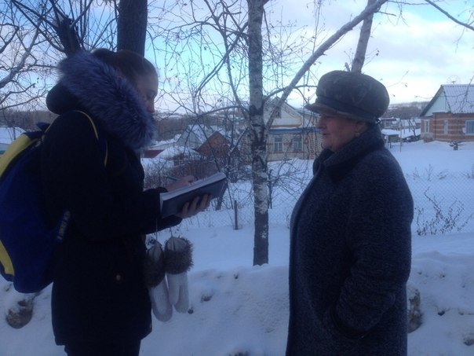
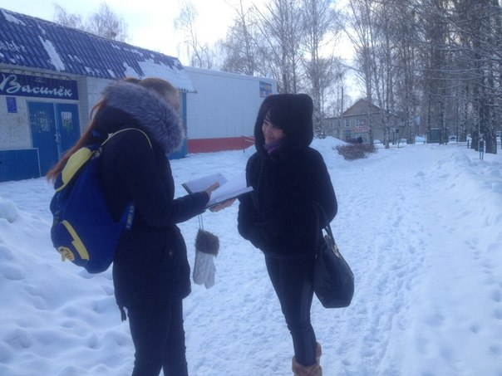
Причины увеличения мусора:
рост производства товаров одноразового использования;
увеличение количества ярких, синтетических упаковок;
повышение уровня жизни, позволяющие пригодные к использованию вещи заменять новыми.
Безответственное отношение к проблеме самих жителей поселка

Slide 8
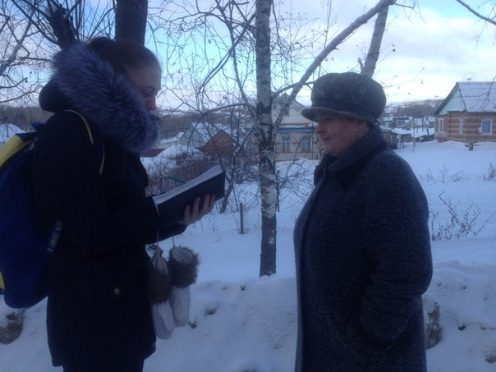
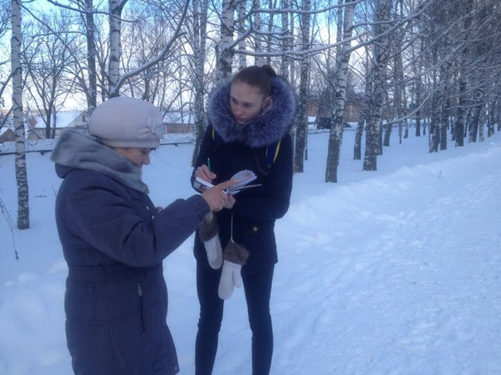
Способы утилизации мусора:
Договор с ЖКХ (50%)
Сжигают (30%)
Отвозят самостоятельно на свалку (10%)
Выбрасывают (10%)

Slide 9
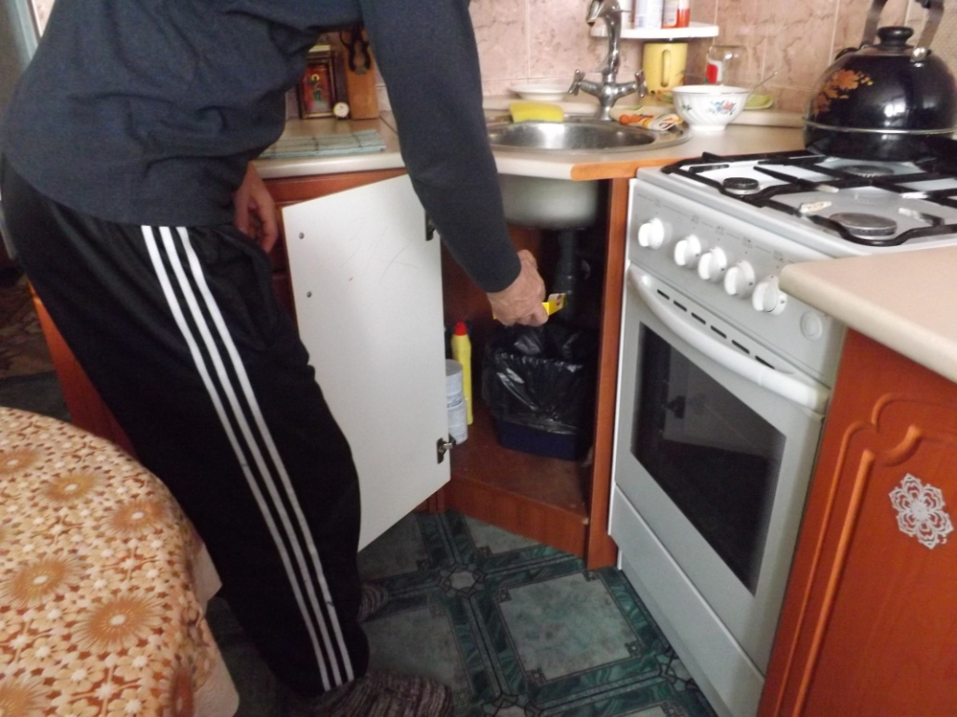

Slide 10
Определение количества мусора:
Виды мусора | Масса хлама
 | 1-я неделя | 2-я неделя | 3-я неделя | 4-я неделя | Всего
Бумага | 400г | 500г | 300г | 600г | 1800г
Пластик | 200г | 400г | 250г | 400г | 1250г
Стекло | 300г | 500г | - | 200г | 1000г
Органические остатки | 1100г | 1200г | 1000г | 1250г | 4550г
Итого | 2000г | 2600г | 1550г | 2450г | 8600г

Slide 11
Понедельник Вторник Среда
Четверг Пятница Суббота
Всего
600г
400г
800г
700г
600г
200г
3300г

Slide 12
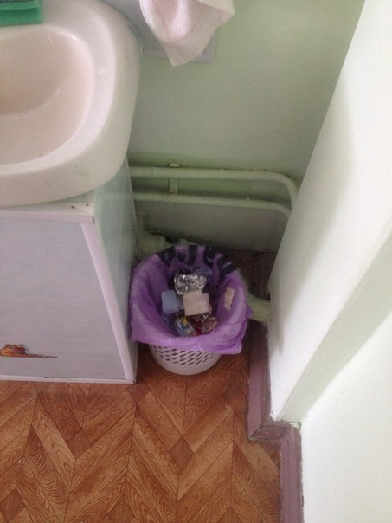

Slide 13
Промежуток времени | Количество мусора
За неделю | 93кг
За месяц | 278кг
За учебный год | 2502кг

Slide 14
Где можно встретить мусор:
На остановке
В посадках, возле дорог
Возле домов
Около организаций
По берегам рек, оврагов.

Slide 16
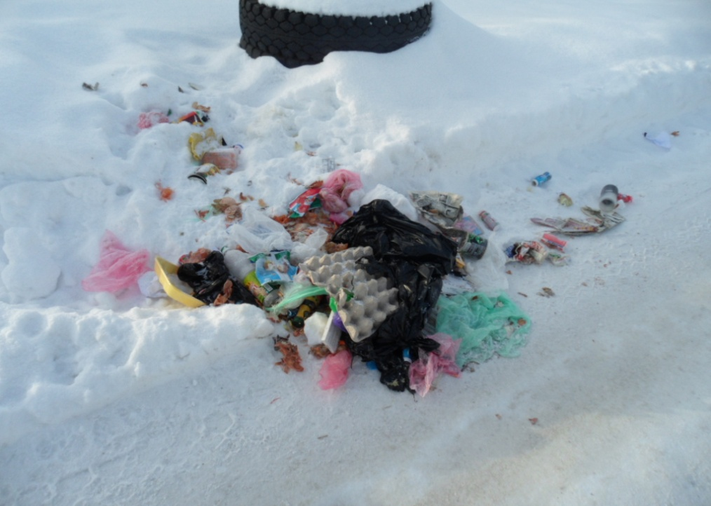
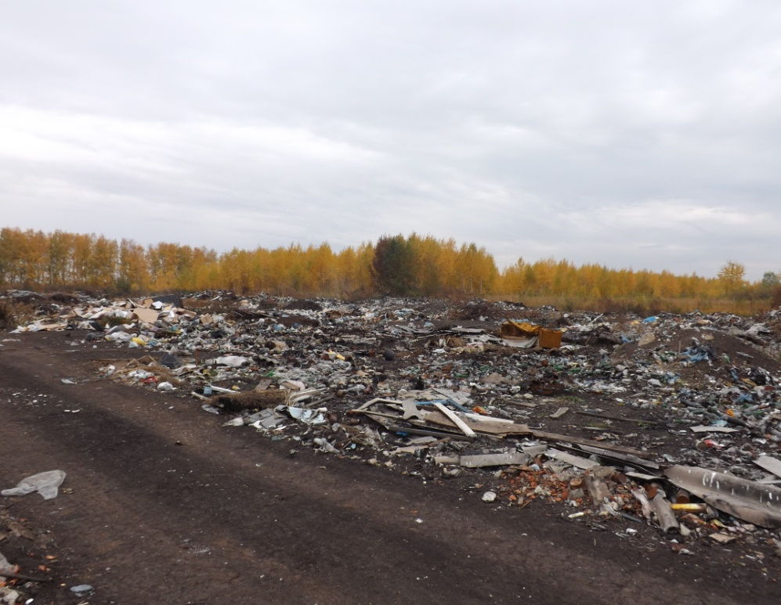
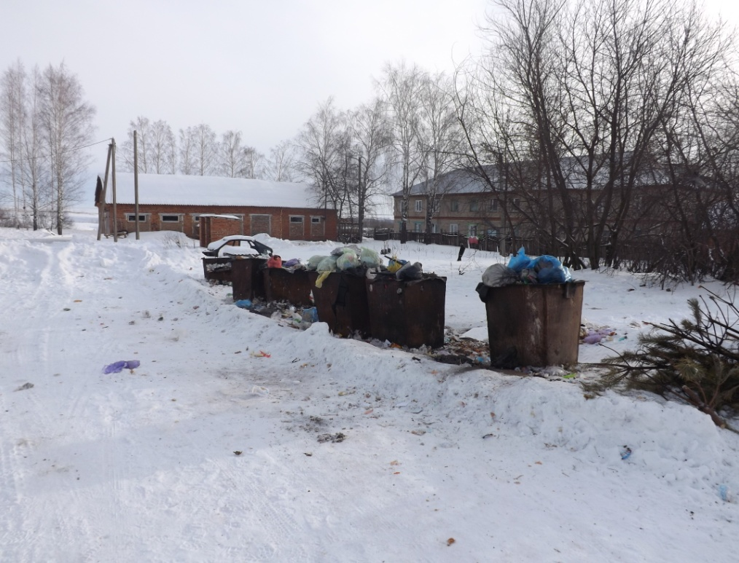

Slide 17
Отходы | Скорость разложения
Бумага | До 2-х лет
Металл | Около 90 лет
Полиэтилен | Около 200 лет
Стекло | Около 1000 лет
Пластик | Большинство не разлагаются

Slide 18
В воде | Металл | Пластик | Фрукт | Бумага
Сразу | Опустился на дно | Остался на поверхности | Остался на поверхности | Намокла
Через неделю | Без изменений | Без изменений | Разбухнет | Начала распадаться
Через месяц | Произошли изменения | Без изменений | Разложился | -

Slide 19
В почве | Металл | Пластик | Фрукт | Бумага
Сразу | - | - | - | -
Через неделю | Без изменений | Без изменений | Разбухнет | Небольшие изменения
Через месяц | Незначительные изменения | Без изменений | Сильные изменения | Сильные изменения

Slide 20
Борьба с мусором
Уборка территорий школы
Уборка водных источников
Уборка территорий предприятий, организаций
Уборка территорий около домовладений
Сбор макулатуры, металлолома
Экологические акции

Slide 21
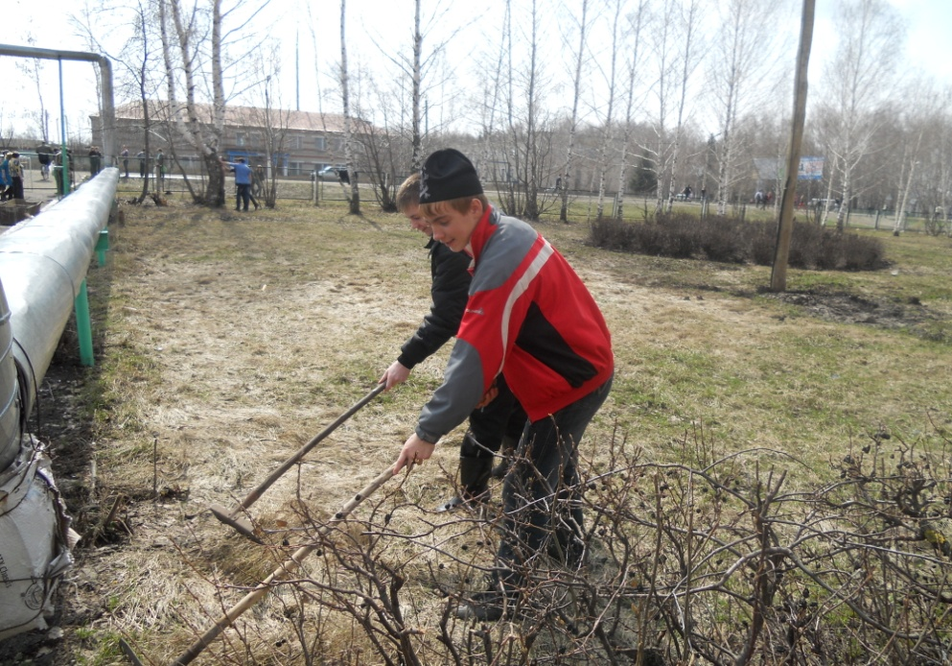
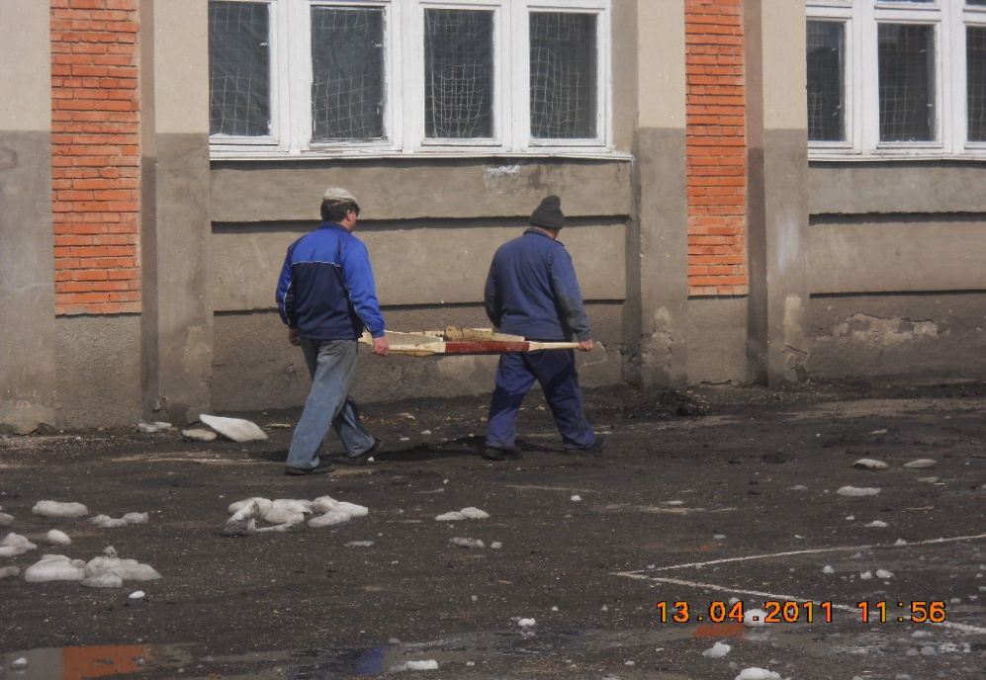
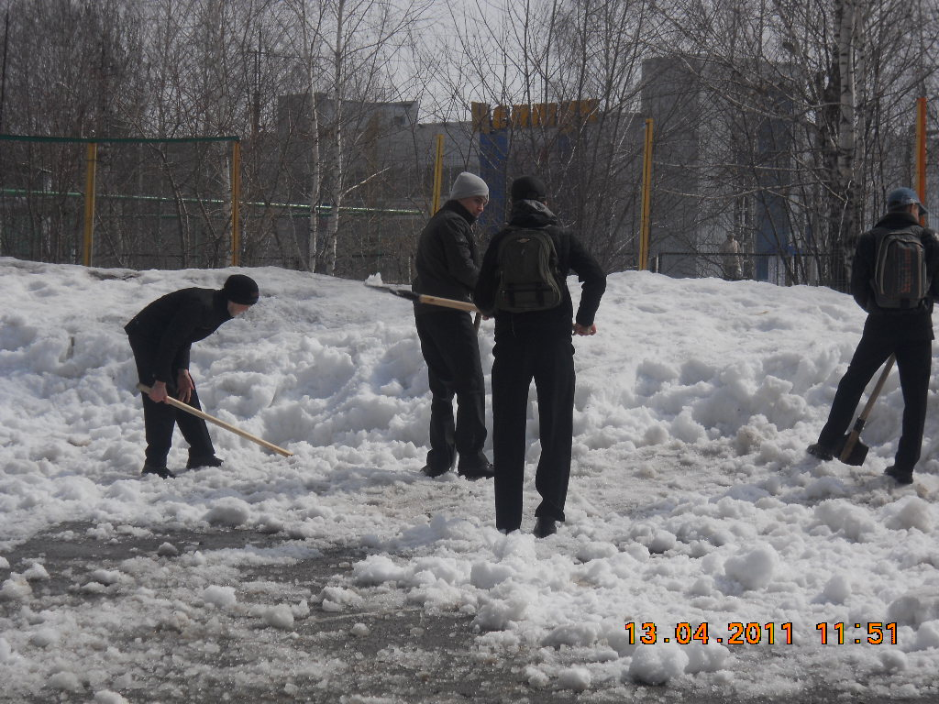

Slide 22
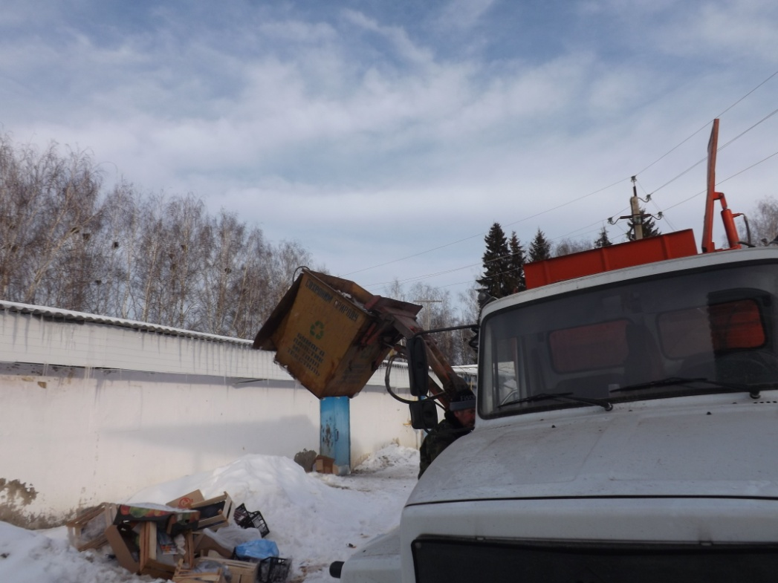

Slide 23
Пожелания жителей района:
Те, кто заключил договор с ЖКХ (1700 человек) создать временной график вывоза отходов
Разместить Больше урн по поселку
Разъяснительные работы с населением через СМИ
Разъяснительные работы в школе.
Организовать пункт приема макулатуры, стеклотары.
Чаще проводить санитарные дни в поселке
Открытие пунктов по сбору перегоревших ртутных ламп

Slide 24
Памятка:
систематически проводи уборку территории около школы, дома;
не бросай, куда попало мусор;
не оставляй мусор в лесу, около водоема, на месте отдыха;
собирай и сдавай макулатуру (сохраняя при этом природные ресурсы);
сдавай стеклотару, металлолом;
экономно используй тетради, бумагу (например, оборотную сторону);
аккуратно обращайся с учебниками, книгами;
бережно относись к вещам, чтобы они дольше служили нам;
отдай вещи, которые не носишь, нуждающимся;
при приготовлении пищи старайся не превращать в отходы полезные продукты;
дай вещи «вторую жизнь»

